Slide 1
Mozogjunk okosan
Tehetséggondozás az óvodában
a magyar mozgáskotta módszerével
Eredmények 2021 június

Slide 2
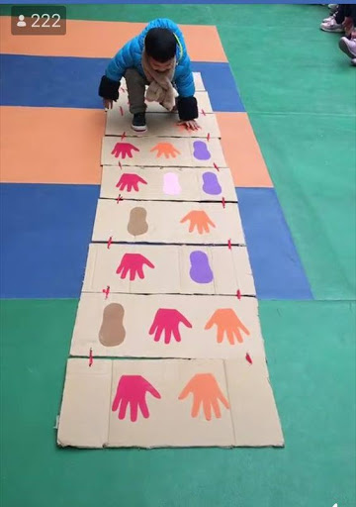
Bevezetés
„A tehetségnek tevékenységre van szüksége!”
Dr. Gyarmati Éva

Slide 3
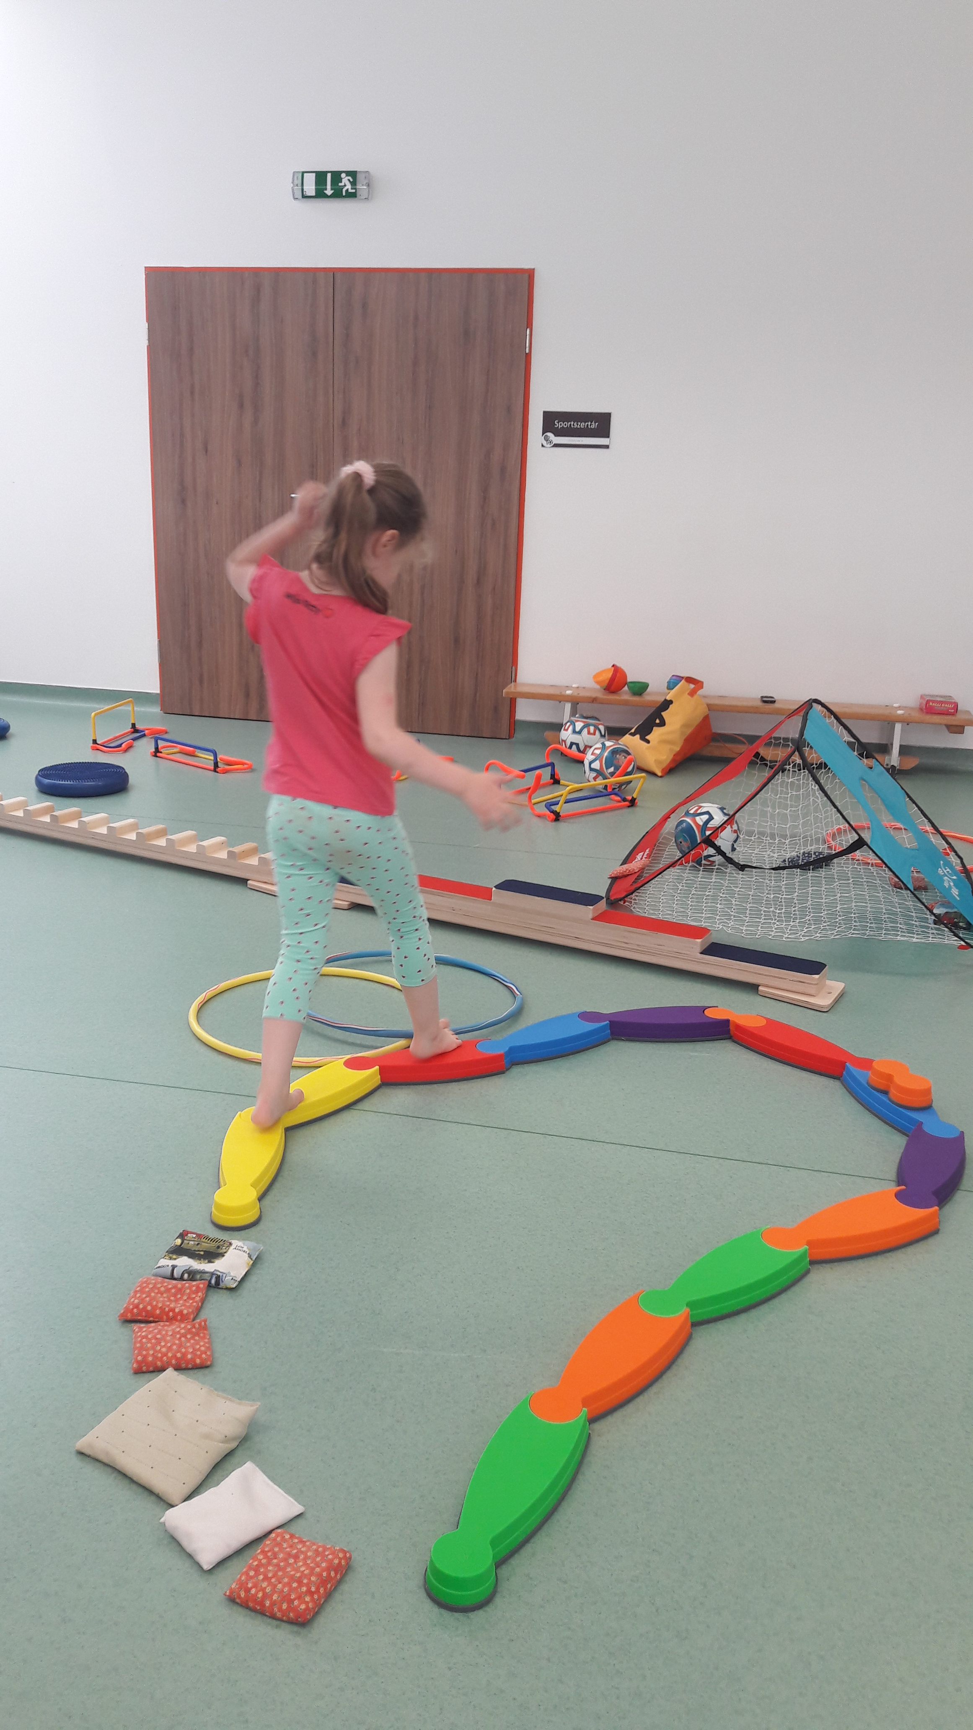
Megvalósuló tevékenységek hatásai
Segítették a gyermekek belső késztetéseinek felszínre kerülését
Fenntartotta folyamatos érdeklődésüket
Vonzó eszközökkel, sok elismeréssel hozzájárult önállóságukhoz
Ösztönözte társas kapcsolataikat
Az elfogadás, szeretetteljes légkör fokozta érzelmi biztonságukat
Támogatta a gyermekek önálló próbálkozásait, felfedezéseit

Slide 4
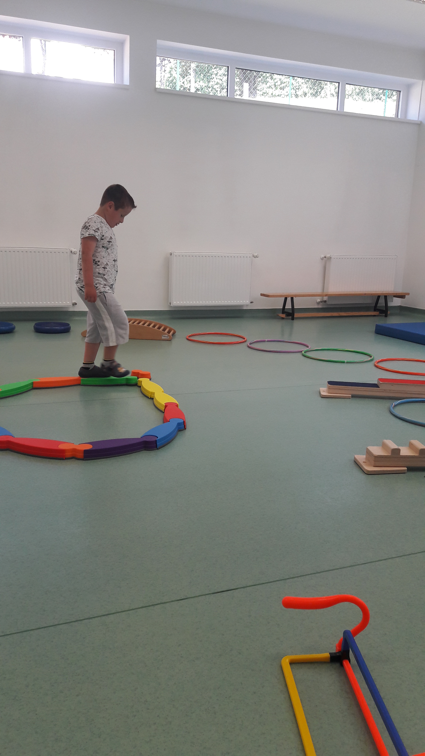
Magatartás szabályozása
A tevékenységek tartalmával olyan mintákat közvetített, mely kedvező hatást gyakorolt a gyermekek magatartásának alakulására. PL. szükséges a sorrend betartása, hogy elkerüljük a koccanásokat, elgurult kislabdát a helyére tesszük, hogy senki ne csússzon el rajta….

Slide 5
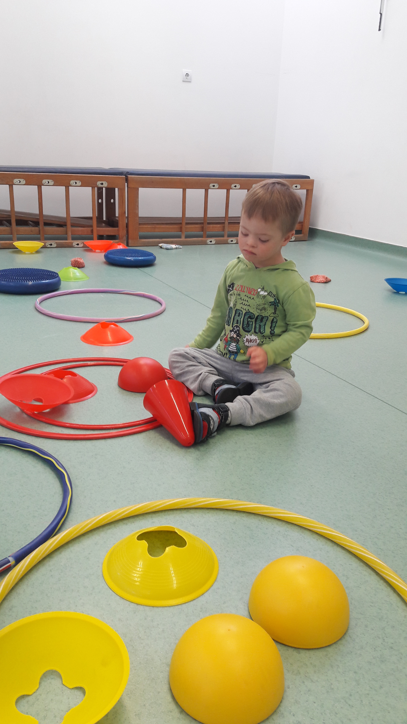
Differenciálás
A különleges bánásmódot igénylő gyermekek számára differenciált tevékenységéket, helyzeteket teremtett; az együttműködés, segítségnyújtás módját, mértékét a csoporttársak részéről történő elfogadást személyes példával alakította
A segítségadást úgy biztosította, hogy a gyermeki önállóság ne csorbuljon, de a siker garantált legyen

Slide 6
Pozitív megerősítés
A gyermekek egyéni megnyilvánulásait pozitív megerősítéssel kísérte.
A különbözőségek elfogadására, tiszteletére nevelt.
A közös élményeken keresztül az összetartozás élményét erősítette.
Bátorította a különböző kultúrából származó gyermekek önkifejzését, társas kapcsolatait.

Slide 7
Konfliktusok kezelése
A gyermekek megnyilvánulásaira folyamatos visszajelzést adott verbálisan és metakommunikációval megerősítve, tudatosítva a helyes magatartást.
Nyílt és egyértelmű kommunikációval, az eltérő szempontok egyeztetésével mintát adott a konfliktusok elkerülésére.

Slide 8
Pozitív önértékelés
A szociális tanulás sokféle lehetőségét, pl. szerepjáték, páros feladatok, kiscsoportos feladatvégzést kihasználva elősegítette az önértékelés pozitív alakulását, önbizalom erősítését.
A foglalkozások teret nyújtottak , hogy minden gyermek énképe pozitívan fejlődjön, folyamatos megerősítést kapva a pedagógustól, és társaitól egyaránt.

Slide 9
A Soros Alapítvány segítségével kifejlesztett Magyar Mozgáskotta Módszer a gyermekközpontú módszertani kutatások legújabb eredményeként olyan tervszerű és hatékony eszközt kínál a pedagógusoknak, fejlesztőpedagógusoknak, amely a kisgyermekkor testi és pszichológiai sajátosságaihoz alkalmazkodva játékos módon fejleszti a gyermek testi, kognitív, affektív és viselkedéses funkcióit. Olyan módszert, amely tornaterem híján a csoportszobák átrendezésével is alkalmat nyújt arra, hogy a mozgás és a sport a mindennapok meghatározó élményévé váljon.
A Mozgáskotta módszer átlépve a testnevelés alapvetően a mozgásszerkezet térbeli jegyeit hangsúlyozó, teljesítmény-centrikus szemléletén, a hagyományos sportági mozgásoktatás olykor merev tradícióin, egy új szemléletet érvényesít. A mozgást magát nem csak közvetlen célként, hanem a szabályozás, a veleszületett diszpozíciók kibontakozásának, kibontásának céljaként és egyben adekvát eszközként értelmezi. Ebben a programban a mozgásos tevékenységet megvalósító személyiség funkcióinak komplex fejlesztése ugyanolyan hangsúllyal szerepel, mint az alkalmazott mozgások térbeli, időbeli-dinamikai szerkezete. A konkrét mozgásos teljesítmény így olyan összetett produktuma a gyerekeknek, amelyben a fizikai adottságokon túl, az idegrendszeri információs mozgások, a személyiségszintű kompenzálási folyamatok - mint önszerveződő folyamatok - is különös hangsúlyt nyernek.

Slide 10
Az önmagukban is összetett gondolati mozgásminták kialakulását (és megvalósulását) a módszer során alkalmazott eszközök szín és formagazdagsága, a felhasználható reprezentációk sokszínűsége és a folyamatosan jelen lévő érzelmi töltés cél szerinti variálhatósága segíti. A mozgásfejlődést, a figyelem és emlékezet, stb. fejlesztését, az ideg-izom kapcsolatok kialakítását a térben folyamatosan jelen lévő, vizuálisan is követhető mozgáskotta abban az életkorban (fejlődési szinten) segíti hatékonyan, ahol a verbális és tudatos tanulás még nem, vagy kevésbé jellemző. A kedvező mozgásos attitűd kialakulásában a kompetencia élmény és a tudatosan alkalmazott nevelői kommunikációs technikák meghatározóak. A módszer jelenleg leginkább alkalmazott - folyamatosan fejlődő változatában - az eredeti mozgáskottás feladatokon túl más minőségek, illetve speciális kognitív-mozgásos gyakorlatok is szerepelnek. Tekintettel arra, hogy a Mogzgáskotta szemléletében a veleszületett fizikai képességek (állóképesség, erő, ügyesség, stb.), a kognitív képességek, az érzelmi összetevők és a személyiségszintű szabályozás maga is programszinten kezelt, így olyan gyermekek számára is értékes, élvezetes alternatívát jelent, akik a teljesítményközpontú mozgásoktatásban kevésbé jeleskedtek, esetleg elfordultak attól.

Slide 11
A módszer során a bonyolult szabályozást feltételező tényleges és információs mozgásformákat a gyermekek fejlettségének megfelelő egyszerűbb elemekre bontjuk, amelyeket a gyermeki fantáziához közelálló vizuális, akusztikus stb. szimbólumokkal jelölünk. A szimbólumok jelentését konszenzusos alapon kiépítjük, "kijátszuk". A nyuszik, mókusok, lábnyomatok, stb. által kottaszerűen megjelenített (mozgás)feladatok algoritmikus egymásra építésével, gyakorlásával mint élvezetes játékok fűzérével - nagyrészt implicit módon - fejlődik gyermekeink figyelme, önfegyelme, stabil ismereteket szereznek testükről, felfedezik a teret és az időt, a gondolat és az emlékezet hatalmát, a kompetencia boldogságát. Eközben testi képességeik és (mozgás)szabályozásuk olyan szintre fejlődik, amely sokszor a felnőttek számára is komoly kihívást jelent.

Slide 12
Záró gondolatok
A tehetség nem egyenlő a sikerrel.
A valóságban a tehetségígéreteknek sajnos csak kis részéből lesz felismert, tehetséges fiatal.
Az óvoda feladata , hogy megteremtse az alkotó szabadság, merészség légkörét. Fontos, hogy korán felismerje a tehetség – ígéretes gyermekeket, és bevonja a szülőket a tehetséggondozó munkába.
„A gyermek ugyanazokkal a tulajdonságokkal minősíti önmagát, amelyekkel a számára fontos felnőttek minősítik őt.” (Ranschburg: Az én és a másik)

Slide 13
Felhasznált irodalom és hivatkozások
https://www.napovoda.hu/tehetseggondozas/
https://www.mesekertovi.hu/informaciok/tehetseggondozas
http://www.mozgaskotta.hu/bemutatkozas.html
http://www.jgypk.hu/mentorhalo/tananyag/Pedaggus_mestersgV2/83_tehetsgfejleszts_az_vodban.html

Slide 14
Köszönöm a figyelmet!
Készítette: Farkas Tünde
Gyógypedagógiai tanár

